Slide 1
Биология в вопросах и ответах
МБУ ДО «Дом детского творчества»
Афанасьев Антон, 12 лет
Руководитель: Выголова Ираида Ивановна,
Телефон:83429732133

Slide 2
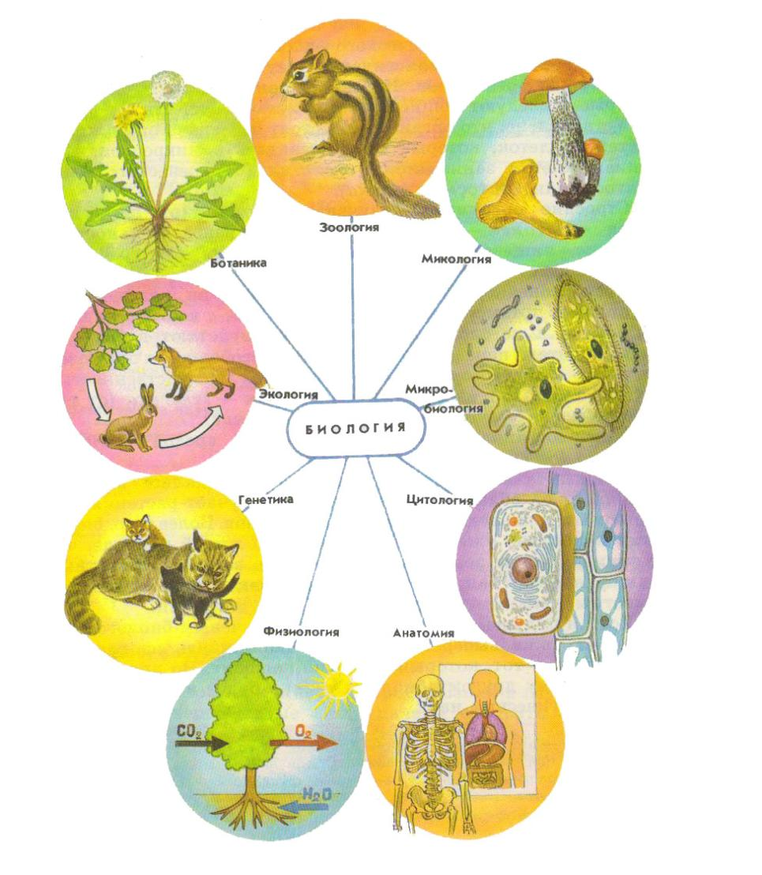
Что такое биология?
Биология – это система наук, объектами изучения которой являются живые существа и их взаимодействие с окружающей средой.

Slide 3
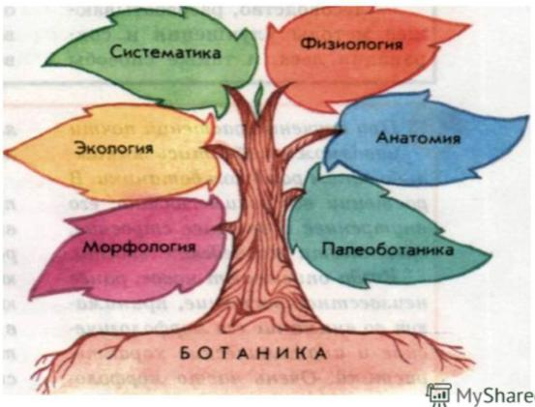
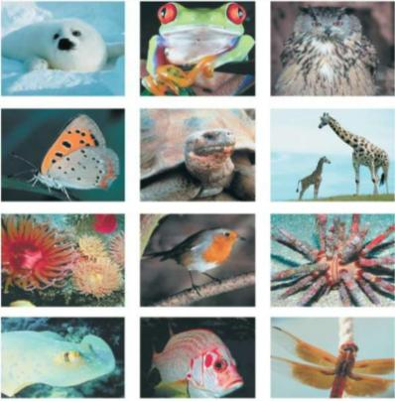
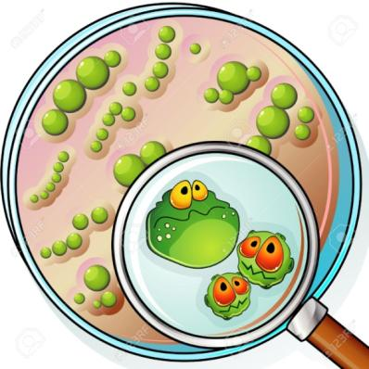
Какие науки в ходят в биологию?
По типам исследуемых организмов современную биологию входят следующие науки:
ботаника, которая изучает растения, водоросли, грибы и грибоподобные организмы;
зоология — животных и протистов;
микробиология — микроорганизмы и вирусы.

Slide 4
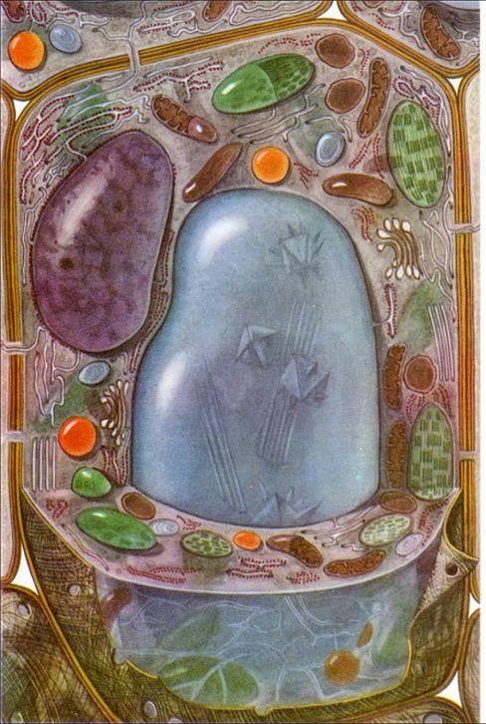
Какие науки в ходят в биологию?
Области внутри биологии далее делятся либо по масштабам исследования, либо по применяемым методам:
биохимия изучает химические основы жизни,
биофизика изучает физические основы жизни,
молекулярная биология — сложные взаимодействия между биологическими молекулами,
клеточная биология и цитология — основные строительные блоки многоклеточных организмов, клетки,
гистология и анатомия — строение тканей и организма из отдельных органов и тканей,

Slide 5
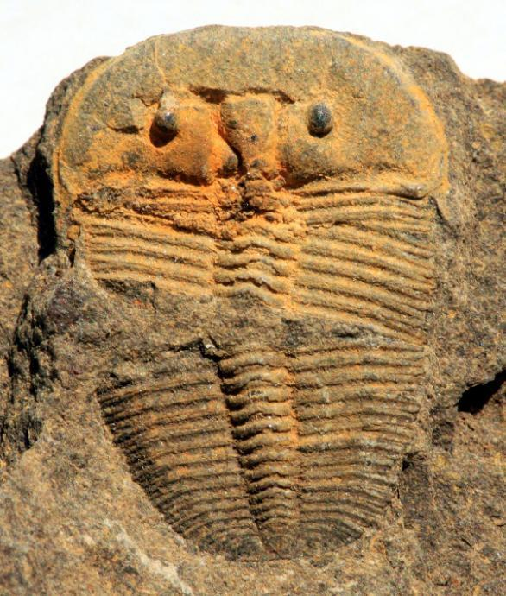
Какие науки в ходят в биологию?
экология — взаимозависимость различных организмов и их среды,
генетика — закономерности наследственности и изменчивости,
биология развития — развитие организма в онтогенезе,
палеобиология и эволюционная биология — зарождение и историческое развитие живой природы,
физиология — физические и химические функции органов и тканей,
этология — поведение живых существ.

Slide 6
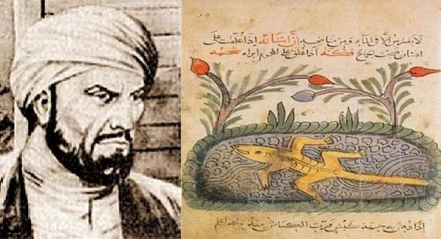
Когда возникла наука “биология”?
Как особая естественная наука биология возникла в XIX веке, хотя биологические дисциплины зародились ранее в медицине и естественной истории. Обычно их традицию ведут от таких античных учёных, как Аристотель и Гален через арабских медиков аль-Джахиза, ибн-Сину, ибн-Зухра и ибн-аль-Нафиза.

Slide 7
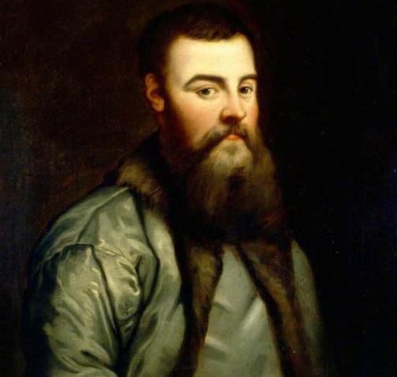
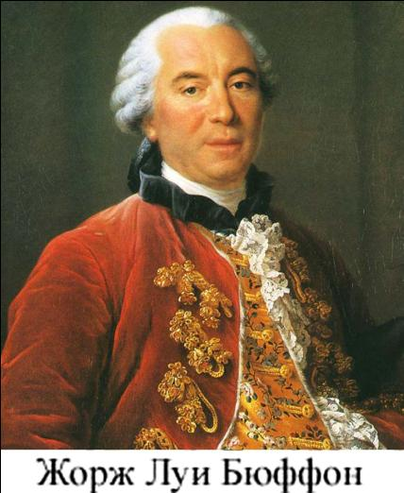
Когда возникла наука “биология”?
  В средние века работали выдающиеся умы Андрей Везалий и Уильям Гарвей, которые заложили основы современной анатомии и физиологии. Несколько позже Линней и Бюффон совершили огромную работу по классификации форм живых и ископаемых существ.
Андрей Везалий

Slide 8
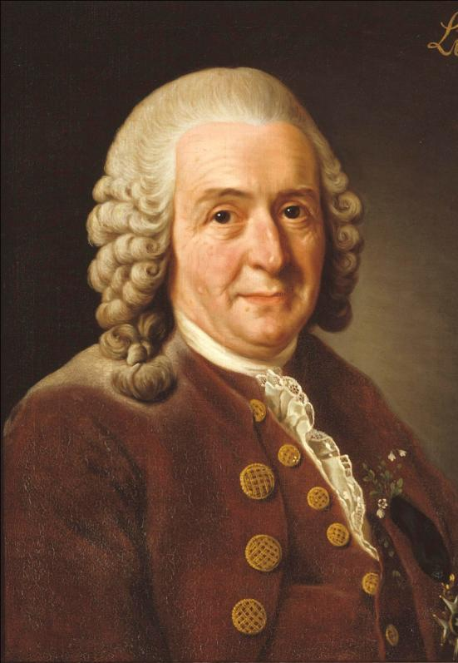
Кто создал научную систематику живых организмов?
Научную систематику живых организмов создал Карл фон Линней. Среди главных заслуг Линнея — введение точной терминологии при описании биологических объектов, внедрение в активное употребление биноминальной (бинарной) номенклатуры, установление чёткого соподчинения между систематическими (таксономическими) категориями. Ещё одним достижением Линнея стало выделение биологического вида в качестве исходной категории в систематике, а также определение критериев отнесения природных объектов к одному виду.

Slide 9
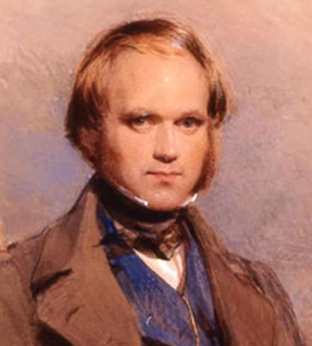
Какой вклад в развитие науки биологии внёс Чарльз Дарвин?
Чарлз Ро́берт Да́рвин (1809 -1882) — английский натуралист и путешественник, одним из первых пришедший к выводу и обосновавший идею о том, что все виды живых организмов эволюционируют во времени и происходят от общих предков. В своей теории, развёрнутое изложение которой было опубликовано в 1859 году в книге «Происхождение видов», основным механизмом эволюции Дарвин назвал естественный отбор. Позднее развивал теорию полового отбора. Ему также принадлежит одно из первых обобщающих исследований о происхождении человека.

Slide 10
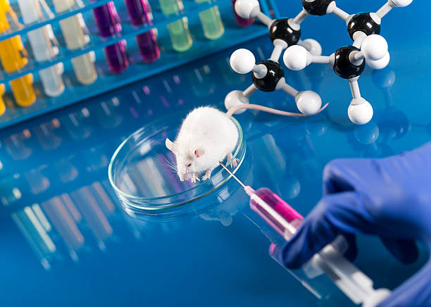
Что лежит в основе современной биологии?
В основе современной биологии лежат пять фундаментальных принципов: клеточная теория, эволюция, генетика, гомеостаз и энергия.

Slide 11
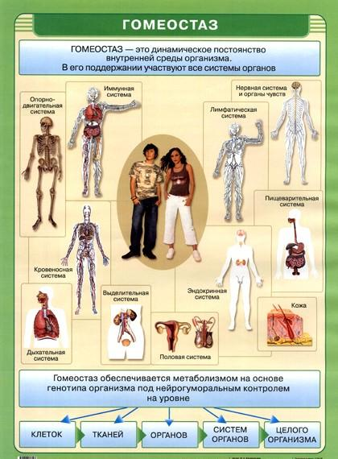
Что такое гомеастазы?
Гомеоста́з — это саморегуляция, способность открытой системы сохранять постоянство своего внутреннего состояния посредством скоординированных реакций, направленных на поддержание динамического равновесия. Стремление системы воспроизводить себя, восстанавливать утраченное равновесие, преодолевать сопротивление внешней среды. Гомеостаз популяции — способность популяции поддерживать определённую численность своих особей длительное время.

Slide 12
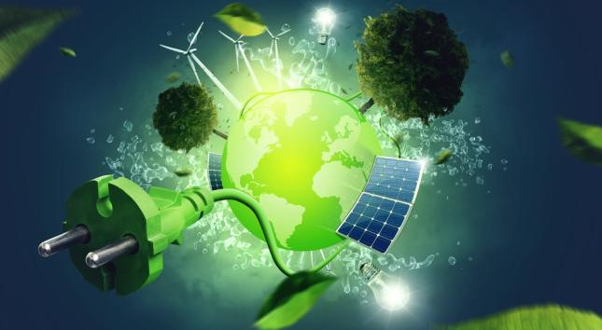
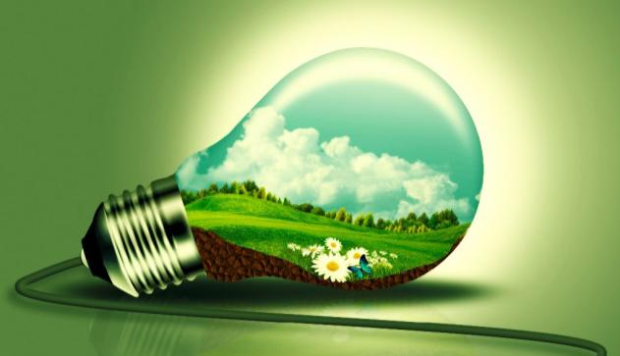
Что такое энергия?
Энергия — скалярная физическая величина, являющаяся единой мерой различных форм движения и взаимодействия материи, мерой перехода движения материи из одних форм в другие. Введение понятия энергии удобно тем, что в случае, если физическая система является замкнутой, то её энергия сохраняется в этой системе на протяжении времени, в течение которого система будет являться замкнутой. Это утверждение носит название закона сохранения энергии.

Slide 13
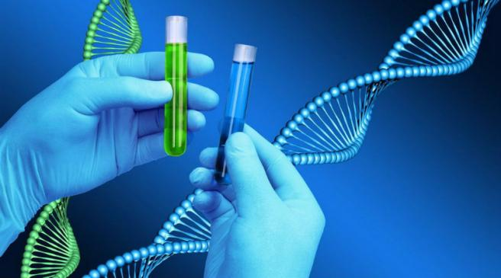
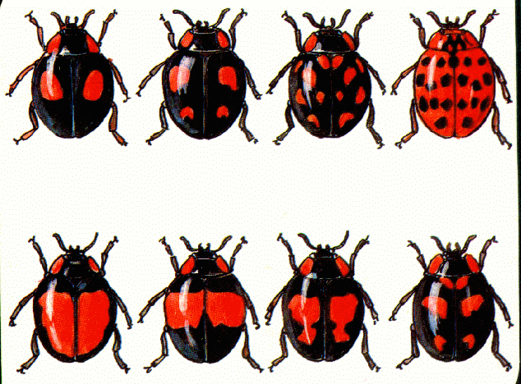
Что такое генетика?
Ген — структурная и функциональная единица наследственности живых организмов. Ген представляет собой участок ДНК, задающий последовательность определённого полипептида либо функциональной РНК. Гены (точнее, аллели генов) определяют наследственные признаки организмов, передающиеся от родителей потомству при размножении. Среди некоторых организмов, в основном одноклеточных, встречается горизонтальный перенос генов, не связанный с размножением.

Slide 14
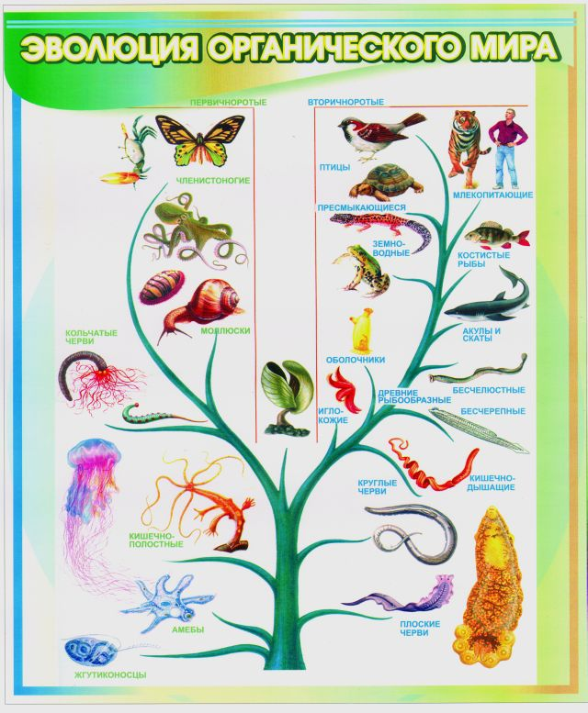
Что такое эволюция?
Биологическая эволю́ция — естественный процесс развития живой природы, сопровождающийся изменением генетического состава популяций, формированием адаптаций, видообразованием и вымиранием видов, преобразованием экосистем и биосферы в целом.

Slide 15
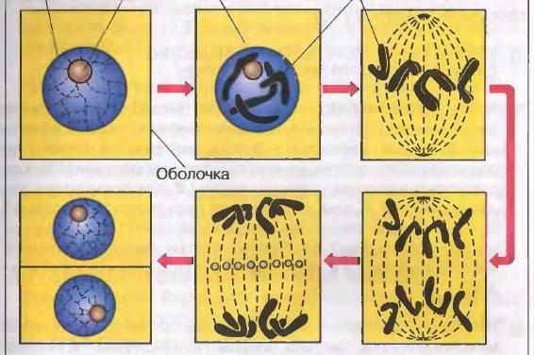
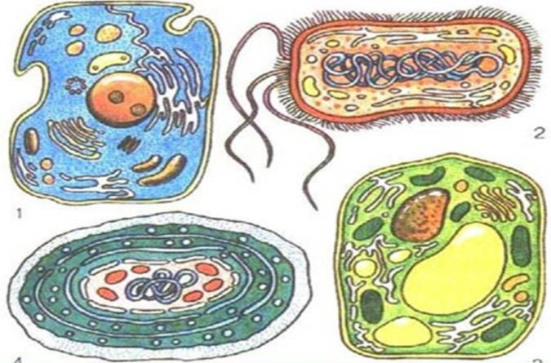
Что такое клеточная теория?
Клеточная теория представляет собой научное обобщение, вывод, заключение, к которому пришли ученые в XIX веке. В ней можно выделить два ключевых положения:
Все живые организмы имеют клеточное строение. Вне клетки жизни нет.
Каждая новая клетка появляется только путем деления ранее существующей. Каждая клетка происходит от другой клетки.

Slide 16
Источники информации
Каменский А.А., Маклакова А.C., Сарычева Н.Ю., Соколова Н.А. Общая биология. – М.: ООО ТД «Издательство Мир книги», 2008. – 192 с.: ил. – (Современная школьная энциклопедия).
Биология https://ru.wikipedia.org/wiki/%D0%91%D0%B8%D0%BE%D0%BB%D0%BE%D0%B3%D0%B8%D1%8F
Дарвин, Чарлз https://ru.wikipedia.org/wiki/%D0%94%D0%B0%D1%80%D0%B2%D0%B8%D0%BD,_%D0%A7%D0%B0%D1%80%D0%BB%D0%B7
Клеточная теория
http://biology.su/cytology/cell-theory

